Slide 1
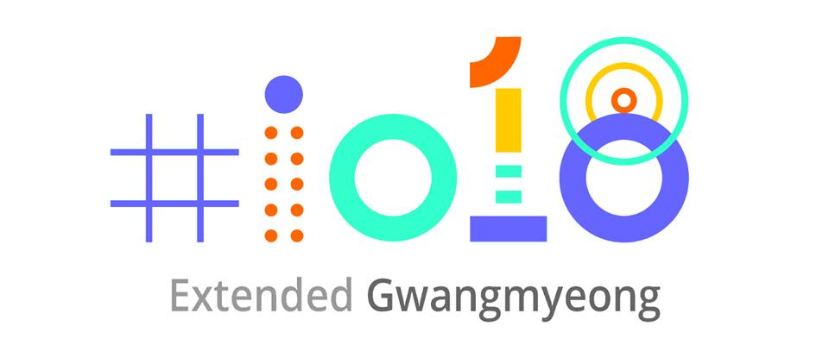
Session II-2 :
Android Auto 출시에 따른
개발자의 기회
Subhead
김보근 / Data Scientist

Slide 2
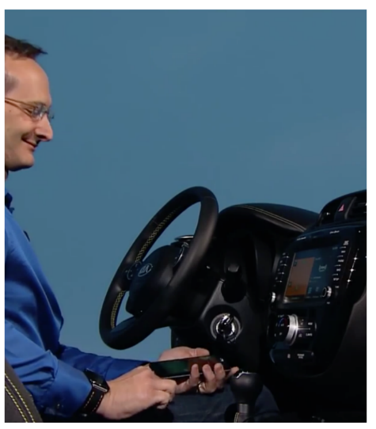
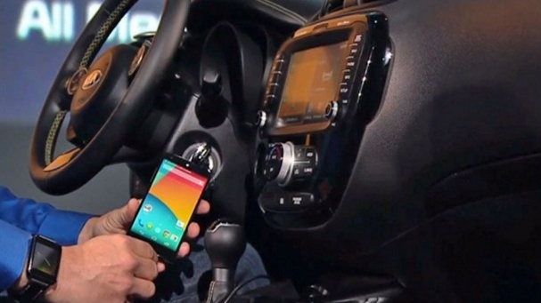
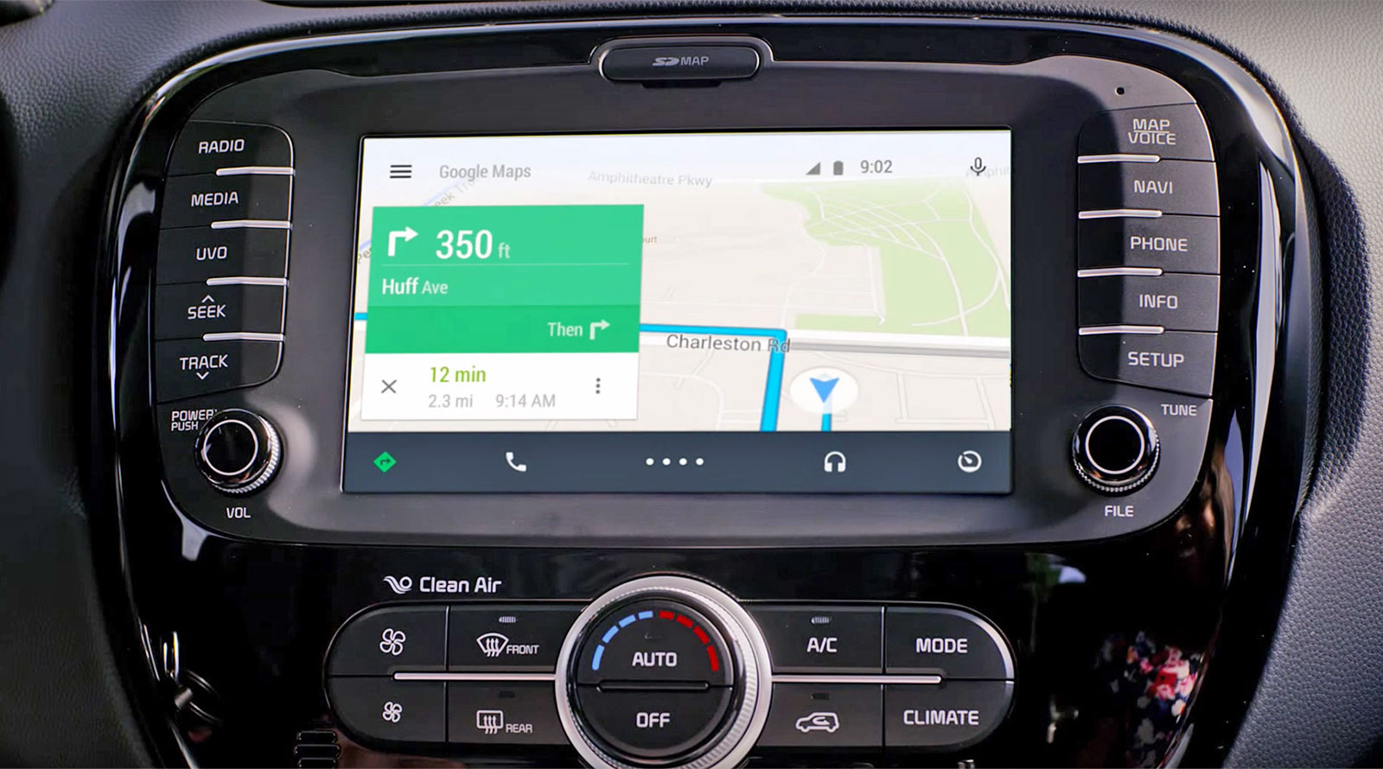
2015년 Android Auto 공개 (기아쏘울 (Eric Schmidt))

Slide 3

Android Auto
Android Auto 란 (미러링크? 미러링?)
조금 더 상세하게…
활용한다면?
NHTSA 주의사항

Slide 4
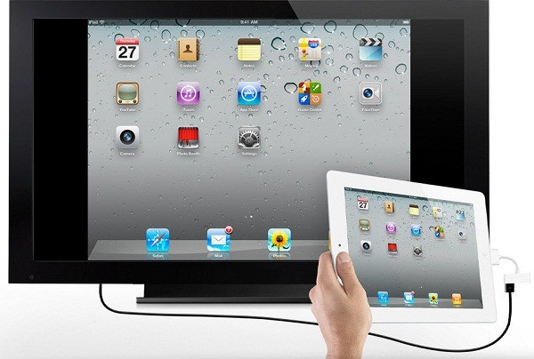
미러링

Slide 5
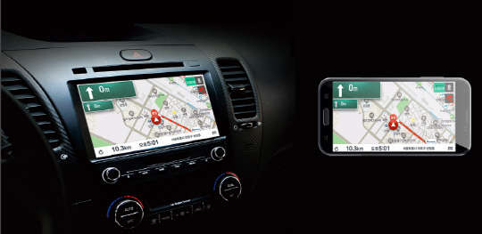
미러링크(Mirror Link)의 미러링

Slide 6
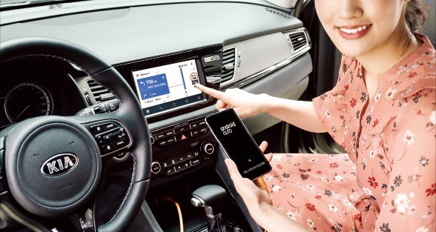
안드로이드 오토 / 미러링?

Slide 7
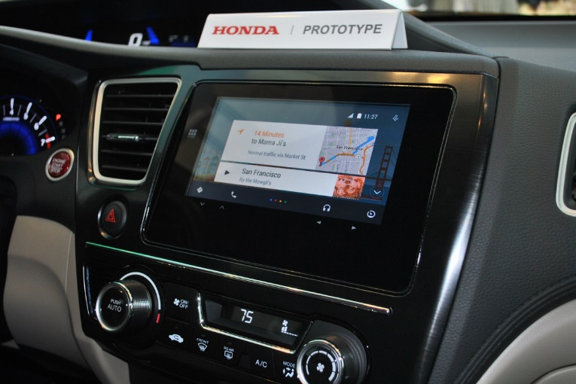
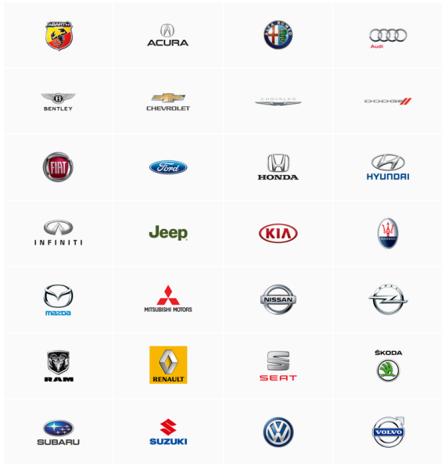
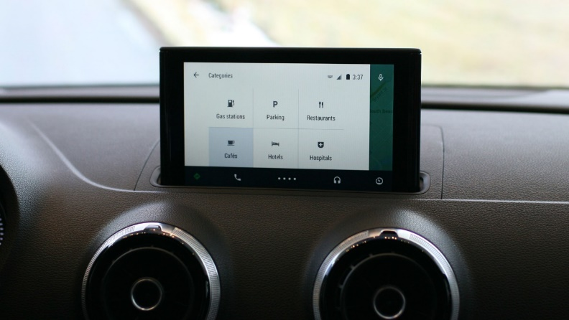
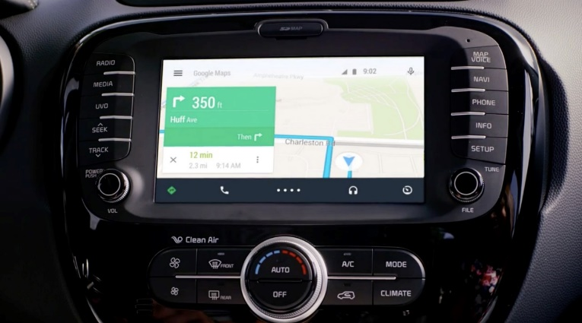
Audi A3
KIA
옛날(2015년도) 엔….
차량 IT 다 죽는다!!! ➔ 이젠, 그만큼 기회가 있다

Slide 8
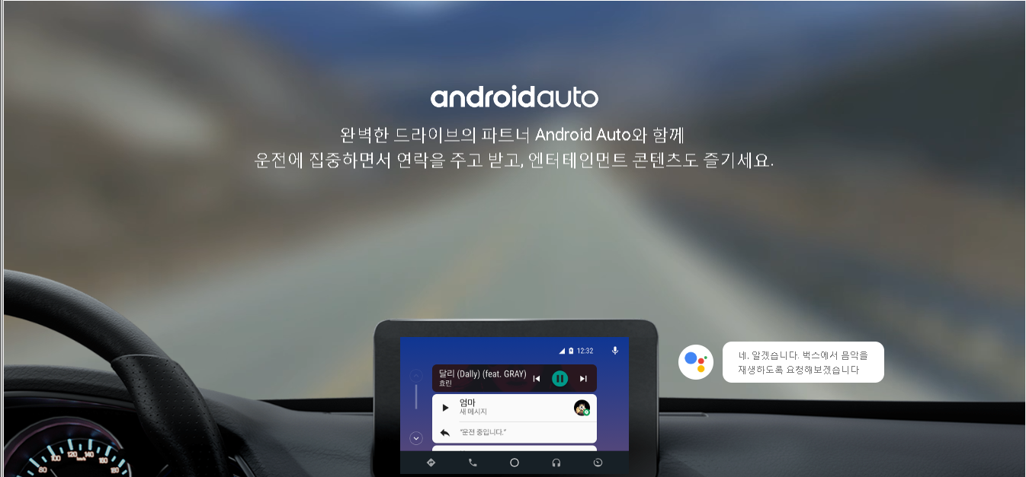

Slide 9
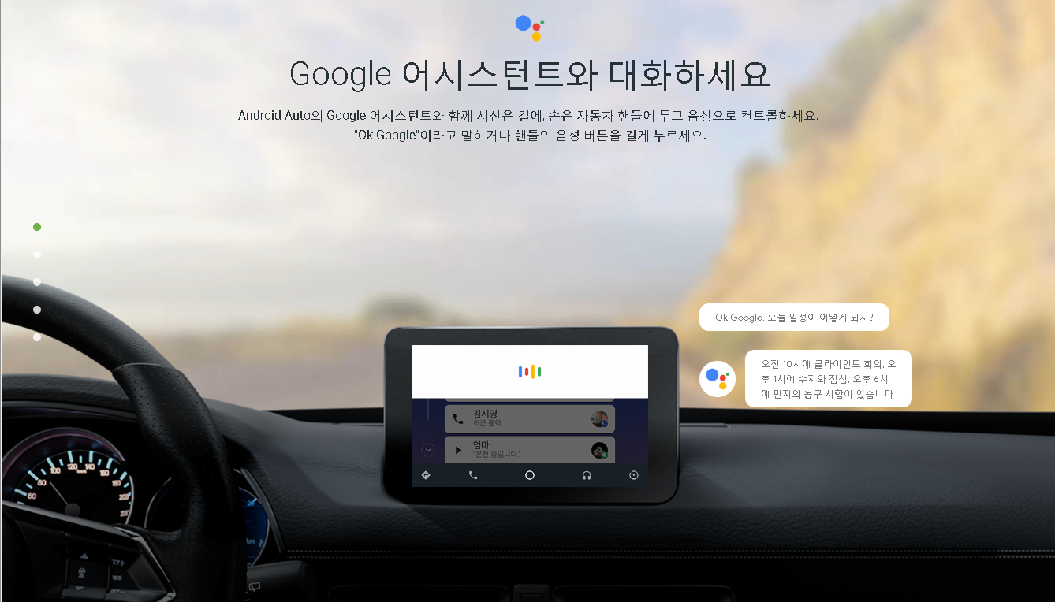

Slide 10
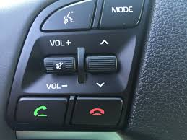

Slide 11
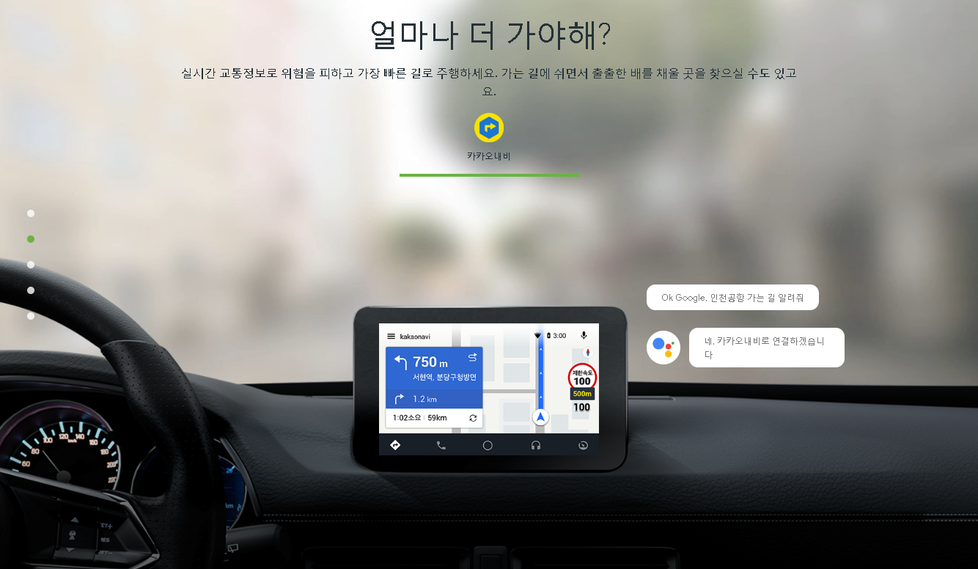

Slide 12
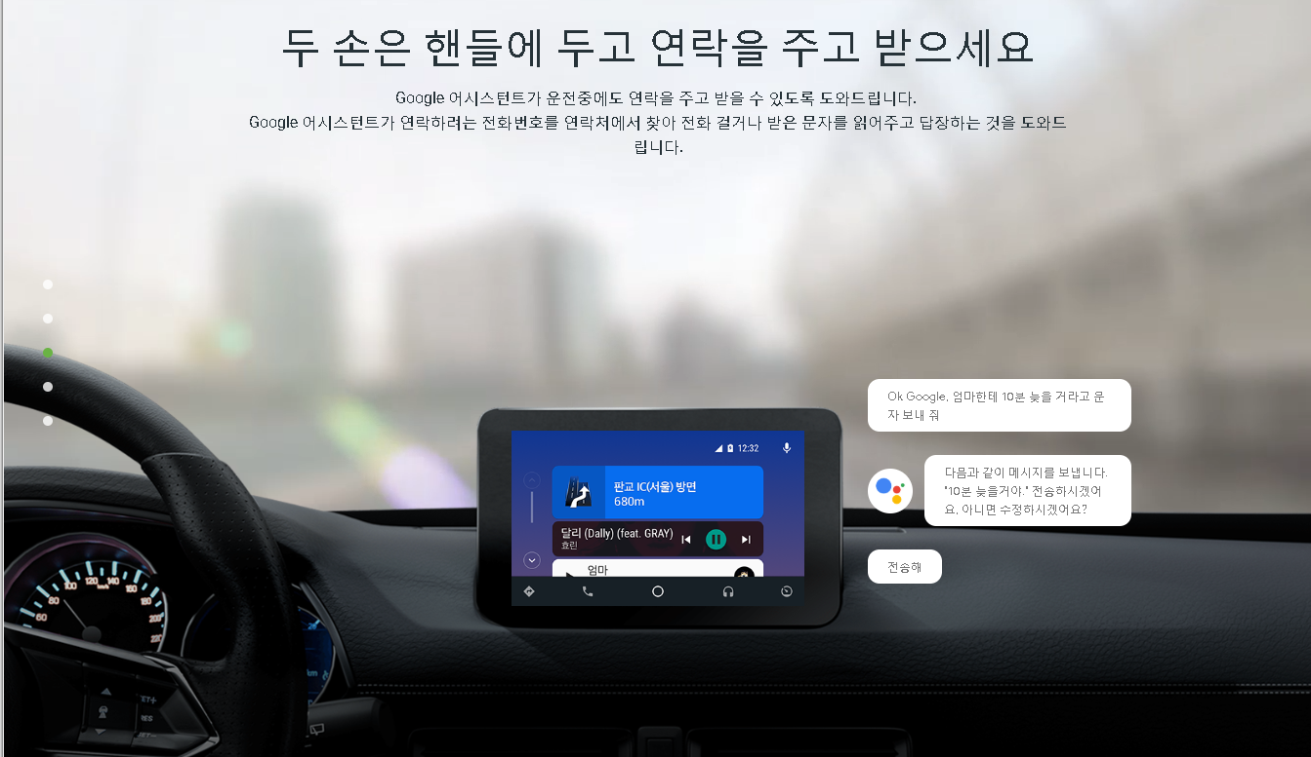

Slide 13
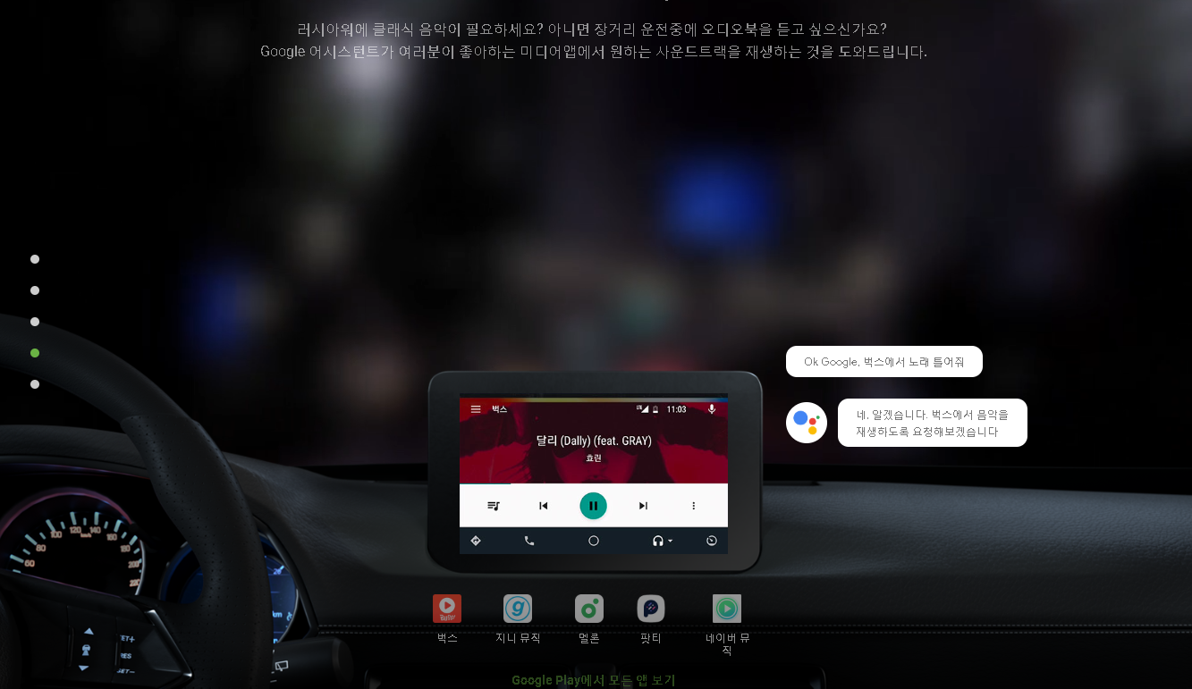

Slide 14
좀 더 상세하게…
Subhead

Slide 15
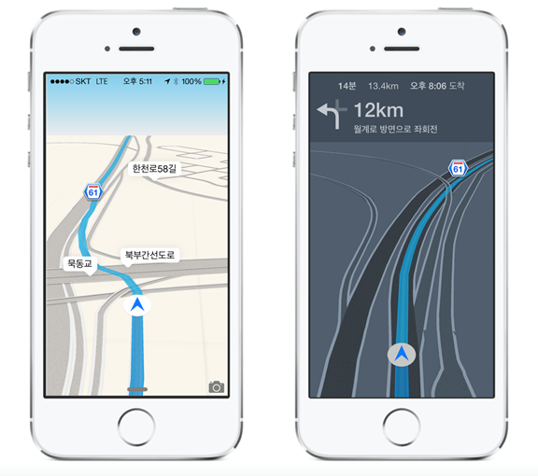
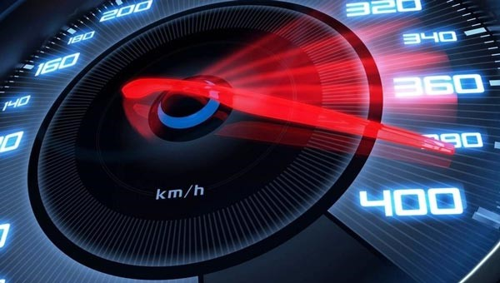
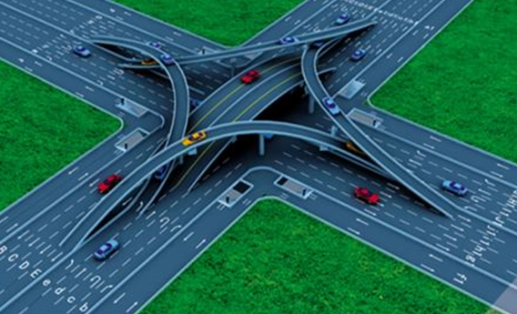
조도 센서, 속력, Heading값…. + 음성인식버튼
정보를 받을 수 있다

Slide 16
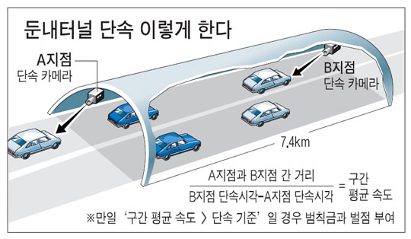
터널안 DR (추측항법) == 속력, Heading
Notes:
http://news.joins.com/article/2989875
UBLOX 사진

Slide 17
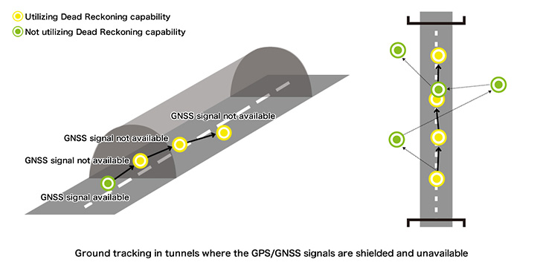
터널안 DR (추측항법)
Notes:
http://news.joins.com/article/2989875
UBLOX 사진

Slide 18
어떻게 활용할 것인가?
Subhead

Slide 19
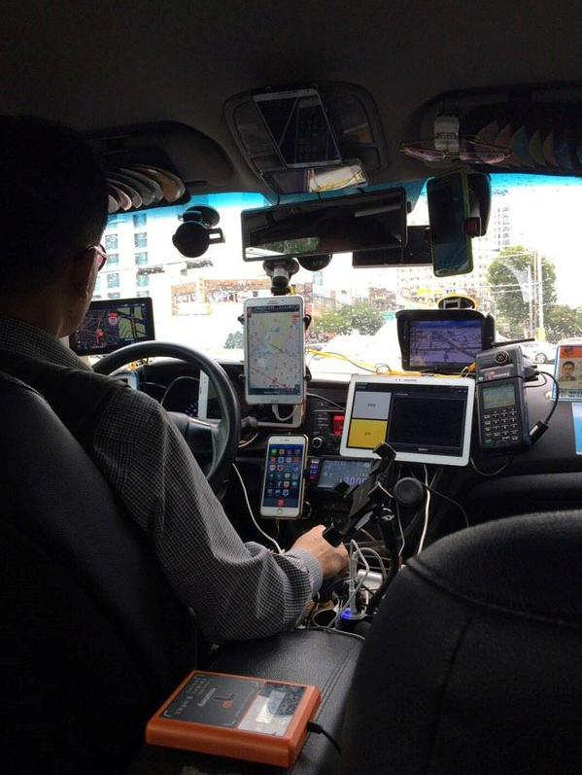
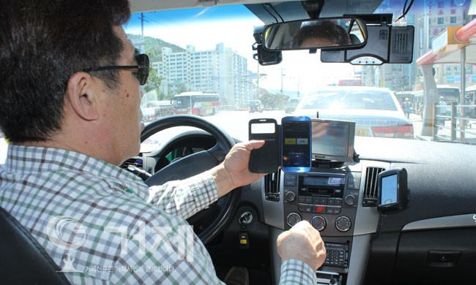
카카도 모빌리티 모두가 고객

Slide 20
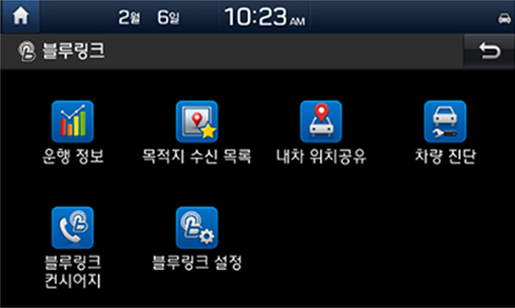
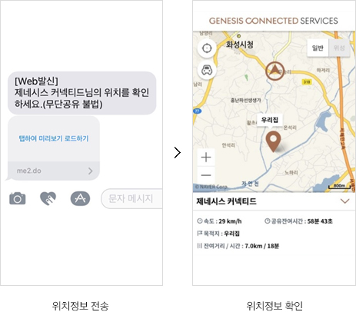
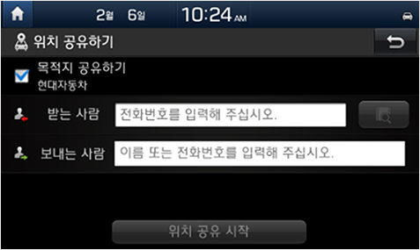
내차 위치공유 기능 개발 18개월(?)

Slide 21
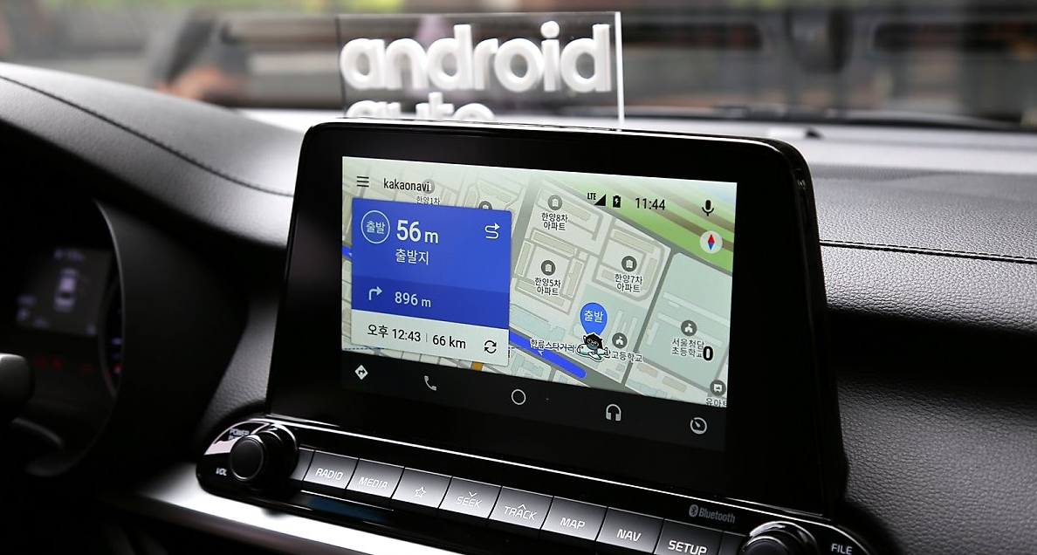
목적지 예측시간 기반의 서비스
: 예약, 픽업, 결제, Smart Home

Slide 22
주의사항 (NHTSA)
Subhead

Slide 23
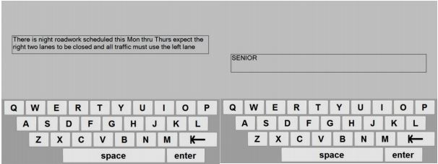
미국 도로교통 법률준수
- NHTSA(National Highway Traffic Safety Administration) 권장사항
“The short character length for the text reading task was based on the proposed NHTSA guidelines of 30 characters.”
※Ford Sync : keep hands on the wheel, eyes on the road, stay connected
NHTSA
https://www.nhtsa.gov/sites/nhtsa.dot.gov/files/811820.pdf

Slide 24
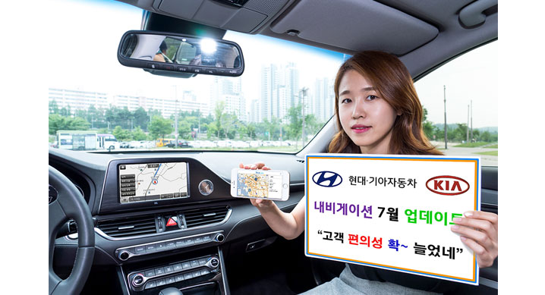
이제 업데이트 필요?

Slide 25
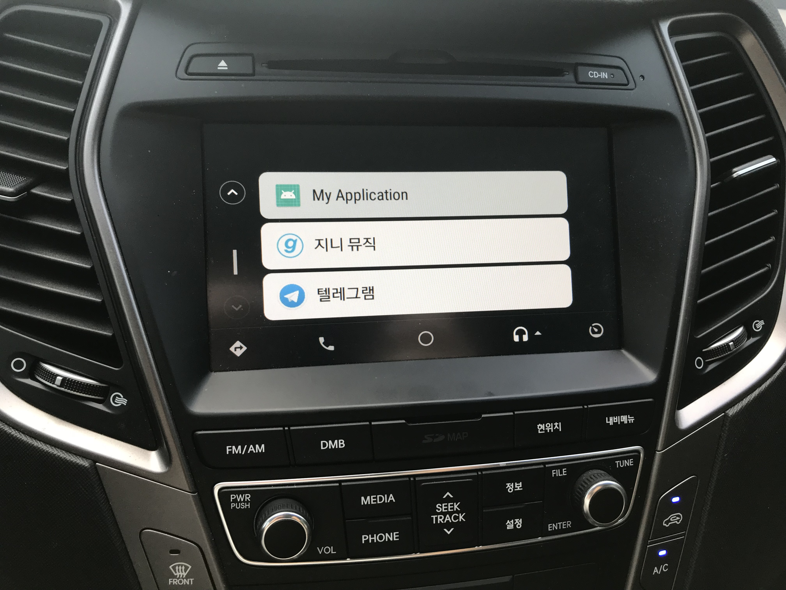
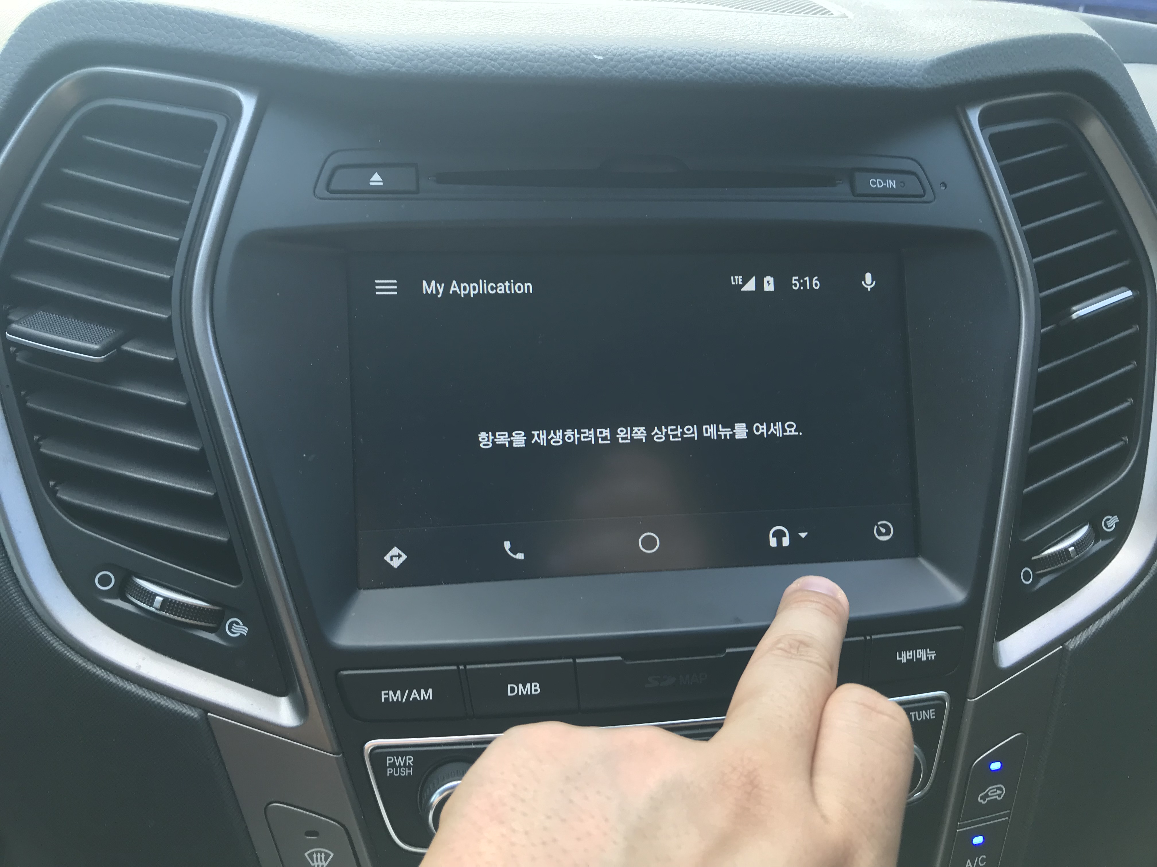
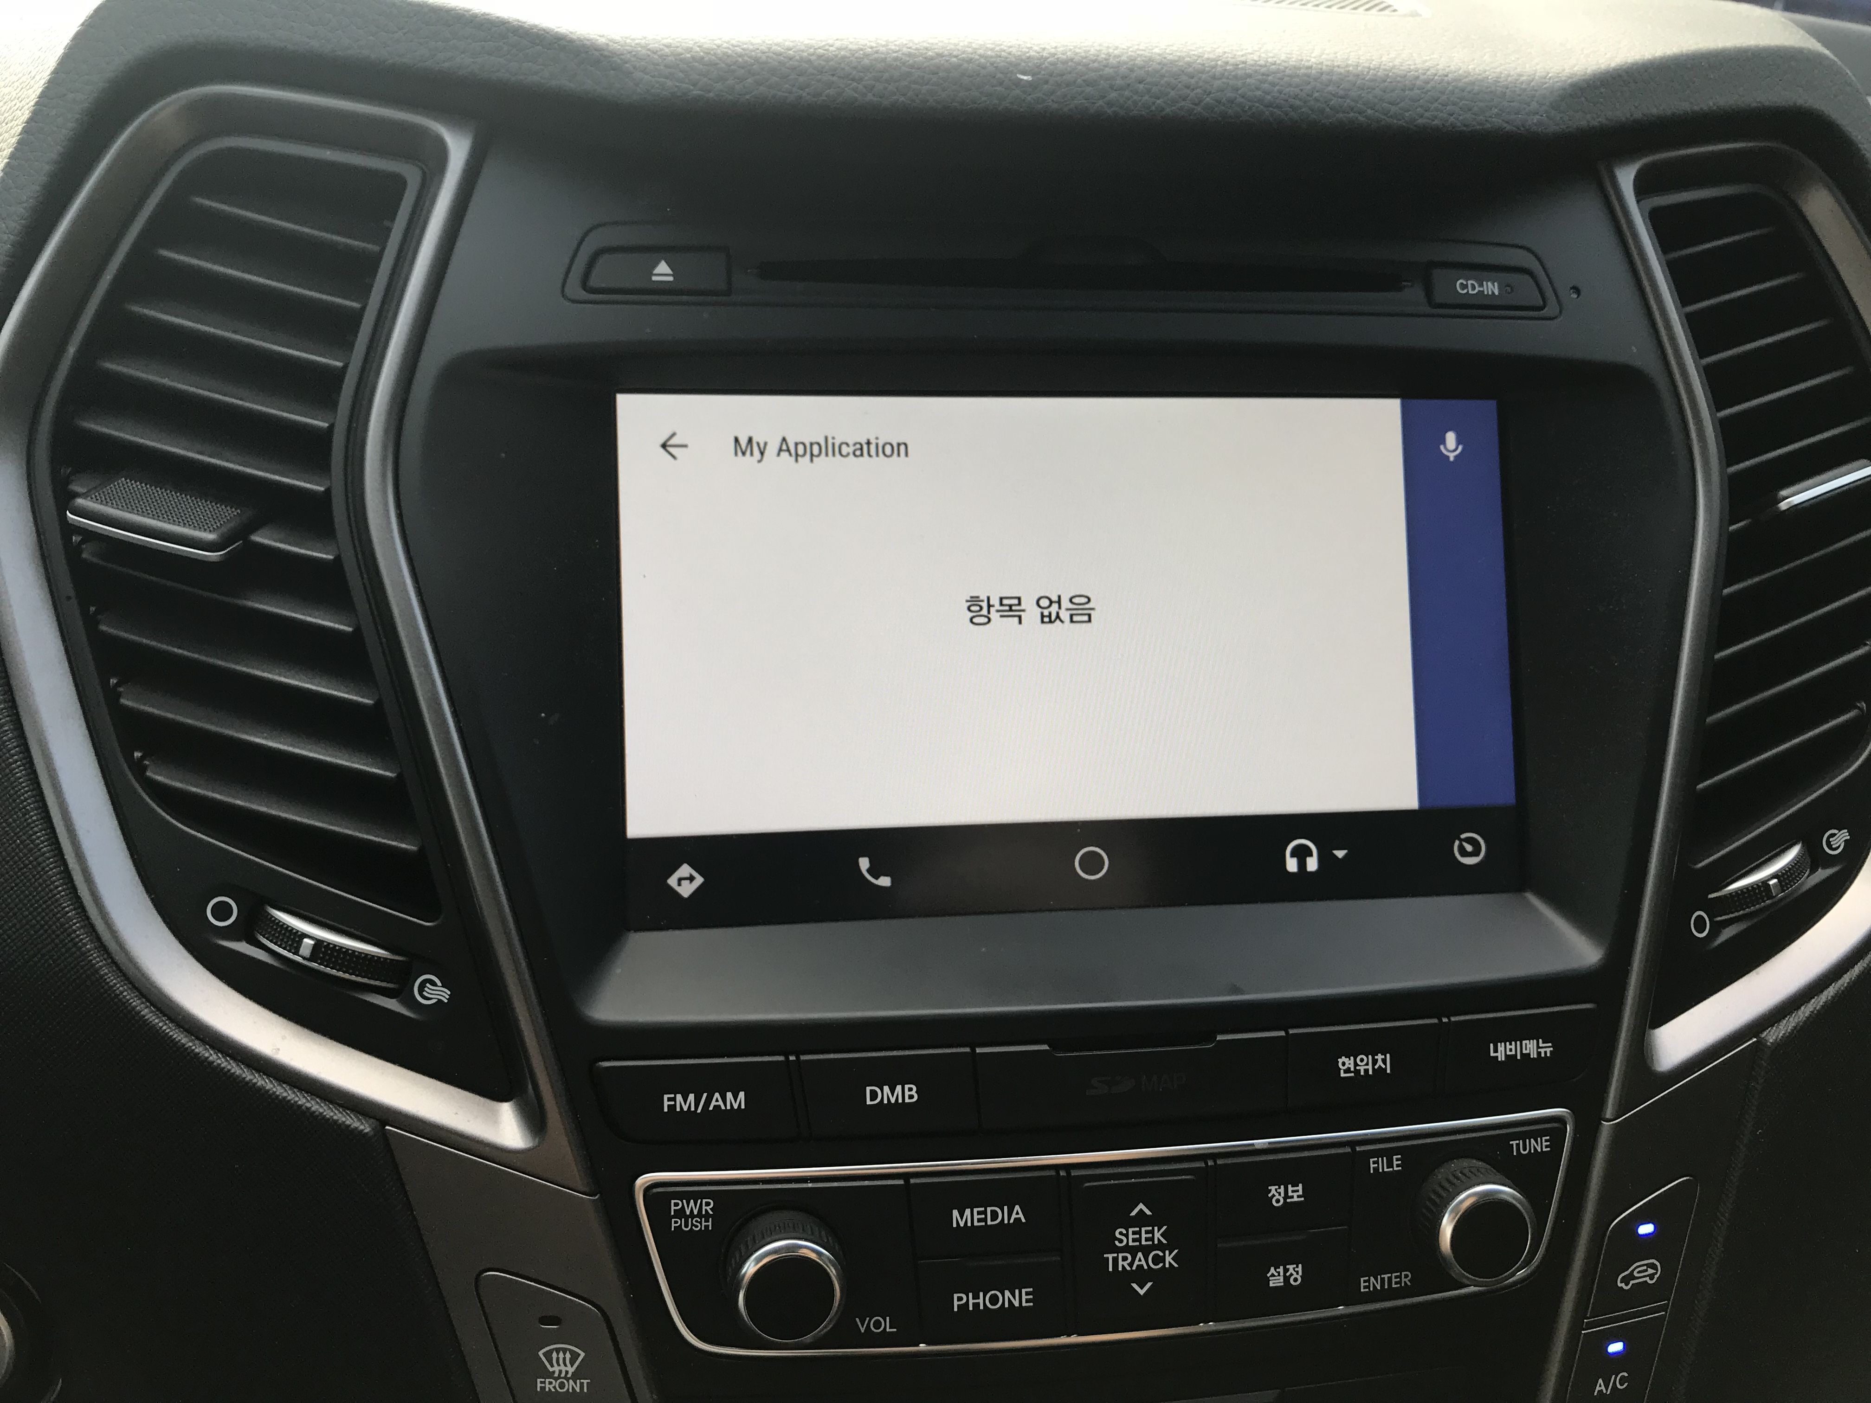
얼마나 쉽냐면요?.... 설치 10분, 빌딩 15초

Slide 26
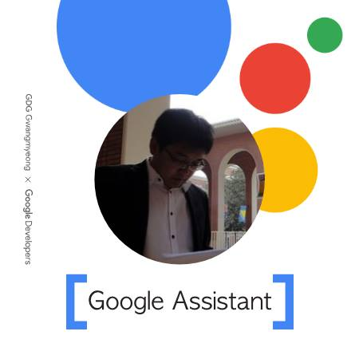
감사합니다
질문하실 게 남으셨다면,
참석자 분들과 더 연결될 수 있게 메일 정보 등을 남겨주세요
김보근
bogeunnet@gmail.com

